Slide 1

BANK Marketing
Equipo A –
Perfil cliente
¿Qué combinaciones de características demográficas son más comunes entre los clientes que utilizan múltiples productos financieros del banco (préstamo, hipoteca, depósito)?
IT Academy
Notes:
There is a background placeholder in this slide.
To change the images :
Right Click and Select Format Background -> Select FILL -> Picture Or Texture Fill -> Select File...

Slide 2
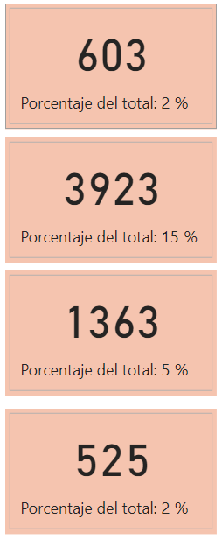
CLIENTES
Todos los productos
Hipoteca y depósito
Hipoteca y préstamo
Préstamo y depósito
Bank Marketing ITAcademy
2

Slide 3
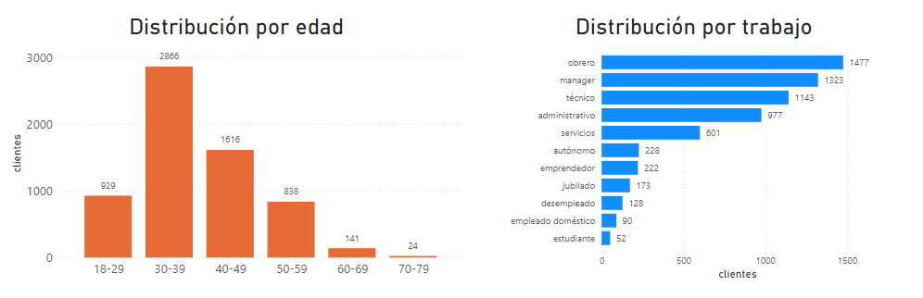
PANORAMA GENERAL
Clientes con más de 2 productos
Bank Marketing ITAcademy
3

Slide 4
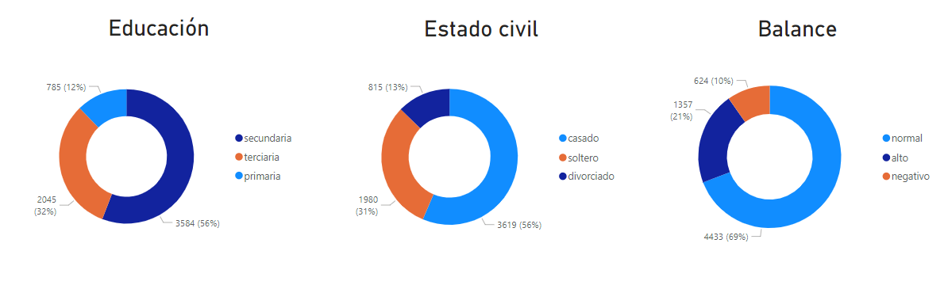
PANORAMA GENERAL
Clientes con más de 2 productos
*Balance normal: entre 0€ y 1700€ (percentil 75)
Bank Marketing ITAcademy
4

Slide 5
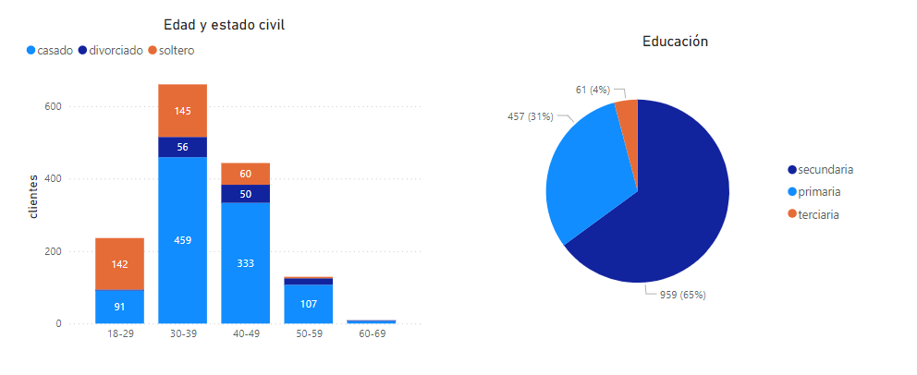
TRABAJO: OBRERO
Bank Marketing ITAcademy
5

Slide 6
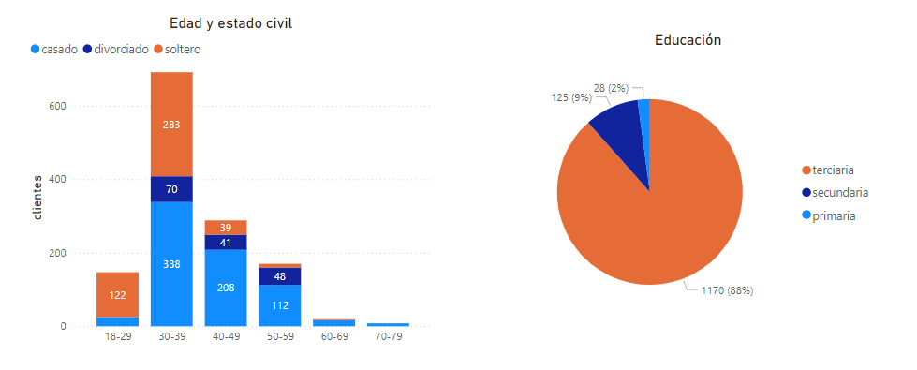
TRABAJO: MANAGER
Bank Marketing ITAcademy
6

Slide 7
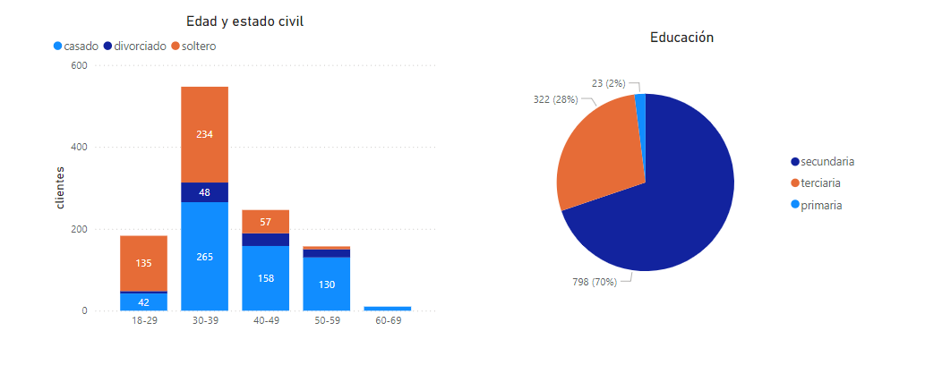
TRABAJO: TÉCNICO
Bank Marketing ITAcademy
7

Slide 8
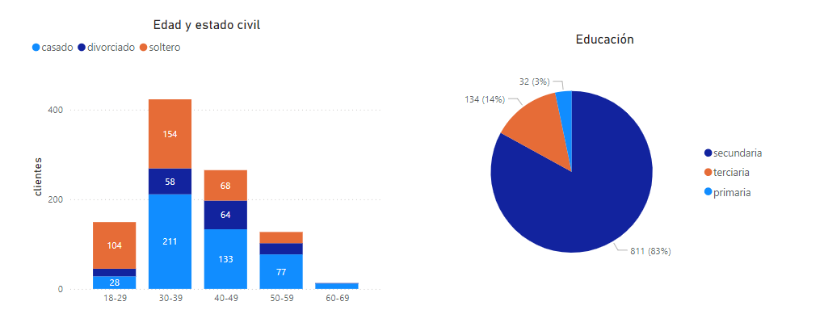
TRABAJO: ADMIN
Bank Marketing ITAcademy
8

Slide 9
PERFILES
Familias obreras
Managers jóvenes
Obreros entre 30 y 50 años
Casados
Secundaria o primaria
Managers entre 30 y 40 años
Casados o solteros
Terciaria
Personal calificado
Técnicos y administrativos entre 30 y 50 años
Casados o solteros
Secundaria o terciaria
Bank Marketing ITAcademy
9

Slide 10
RECOMENDACIONES
Clientes con 2 productos
Clientes con 3 productos
Préstamos personales con tasas preferenciales para quienes ya tienen un depósito y una hipoteca
Productos que fortalezcan su seguridad financiera, como seguros de vida o de salud
Programas de refinanciamiento o consolidación de deuda que puedan reducir sus pagos mensuales
Programas de fidelización donde al contratar un tercer producto, los clientes puedan acceder a descuentos o mejoras en las tasas
Asignar asesores financieros que proporcionen recomendaciones personalizadas
Bank Marketing ITAcademy
10

Slide 11
BANK Marketing
Equipo A – MARKETING Y COMUNICACIÓN
¿Cómo influyen los días de la semana en la efectividad de nuestras campañas de marketing, y que días deberían de ser priorizados para maximizar el éxito de nuestras estrategias de contacto?
IT Academy
Notes:
There is a background placeholder in this slide.
To change the images :
Right Click and Select Format Background -> Select FILL -> Picture Or Texture Fill -> Select File...

Slide 12
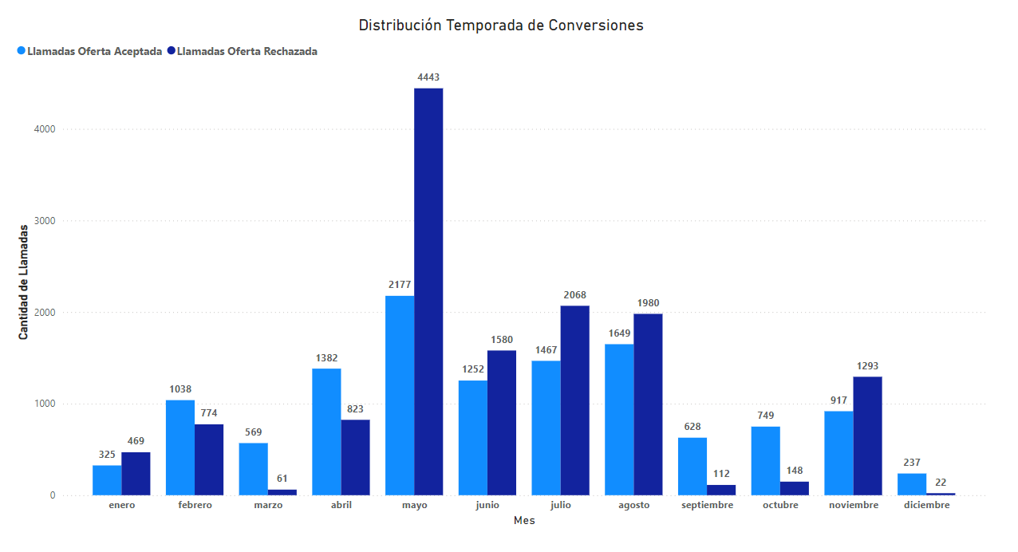
COMPORTAMIENTO CONVERSIÓN DE LLAMADAS
La distribución anual muestra una estacionalidad que afecta el rendimiento de la contratación del deposito
Los meses del verano tienen mayor cantidad de llamadas no exitosas, los meses posteriores la tendencia de contrataciones de depósitos aumenta.
Mayo es un mes peculiar: hay el doble de contrataciones que en otros meses, pero también el doble de llamadas que rechazan contratar el deposito.
Bank Marketing ITAcademy
1

Slide 13
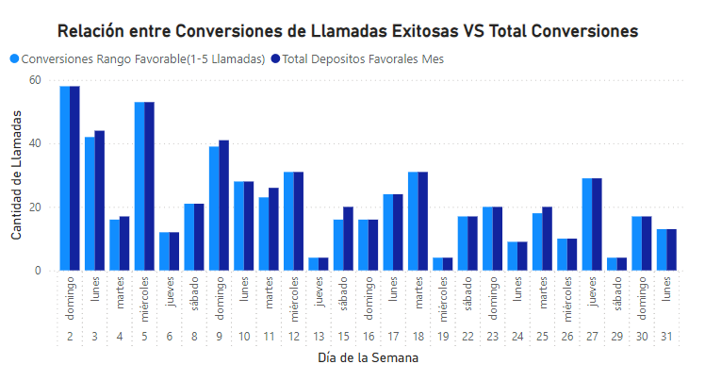
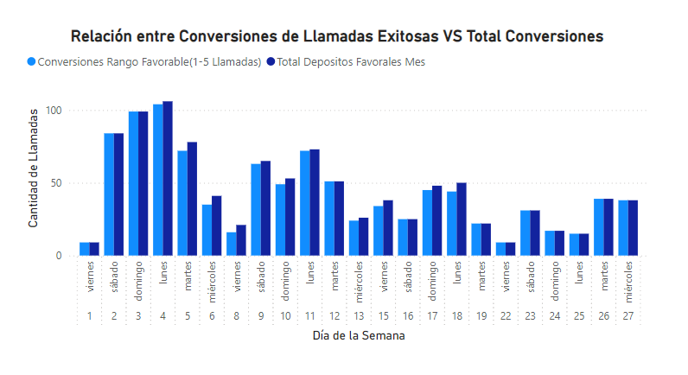
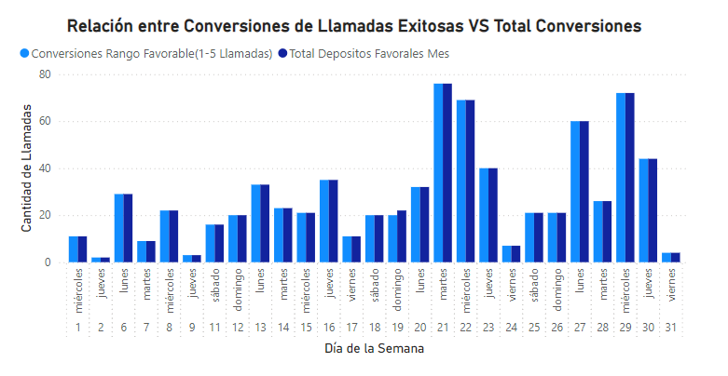
DISTRIBUCIÓN DIAS MESES FAVORABLES
Dentro de los meses favorables se observa que durante los primeros y los últimos días del mes las llamadas dentro del rango 1-5 intentos muestran ser las de mayor presencia respecto al total de llamadas de cada día.
Marzo
Febrero
Octubre
Bank Marketing ITAcademy
2

Slide 14
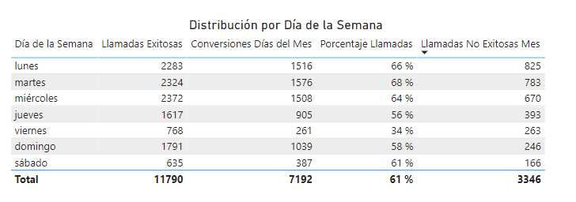
DISTRIBUCIÓN DE LLAMADAS POR DIA DE LA SEMANA
Las llamadas representadas en la tabla incluyen:
Favorables y realizadas dentro de los primeros 5 contactos.
Se encuentran dentro de los días del 1 al 15 del mes y los 4 últimos.
Los días lunes, martes y miércoles son los que mayores conversiones favorables obtienen, por lo que se recomienda aprovechar estos días, junto al período del mes observado.
Bank Marketing ITAcademy
3

Slide 15
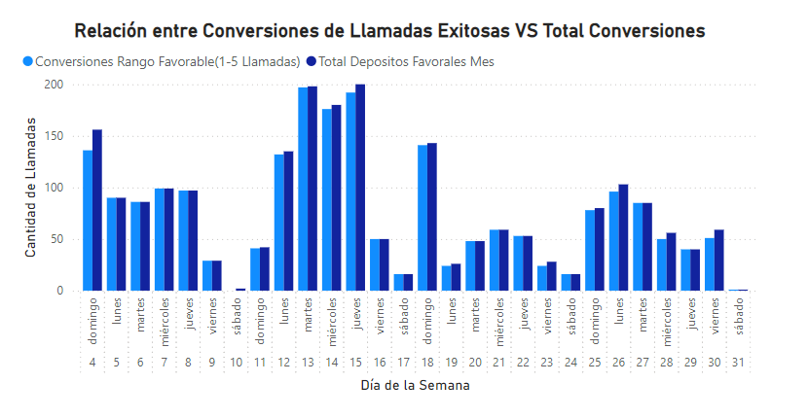
ESTUDIO DEL MES DE MAYO
Propuesta
Priorizar hacer un máximo de 5 llamadas.
Realizar las llamadas dentro de los días lunes, martes y miércoles.
Concentrar el periodo entre los primeros 15 días.
Bank Marketing ITAcademy
4

Slide 16
BANK Marketing
EQUIPO A – FINANZAS Y RIESGO CREDITICIO
¿Qué limites de saldo podrían indicar más riesgo de morosidad?
IT Academy
Notes:
There is a background placeholder in this slide.
To change the images :
Right Click and Select Format Background -> Select FILL -> Picture Or Texture Fill -> Select File...

Slide 17
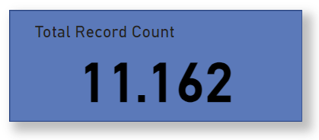
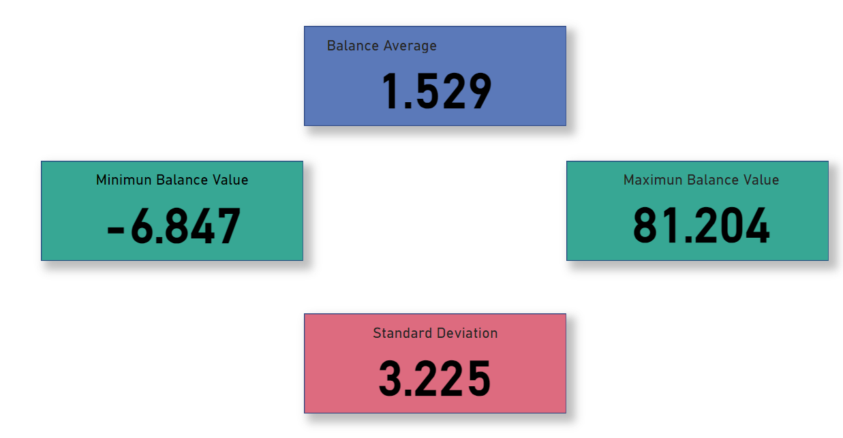
ESTADÍSTICA BÁSICA SEMANA 1
La gran dispersión de los balances indica que existen importantes variaciones respecto a la media.
Bank Marketing ITAcademy
1

Slide 18
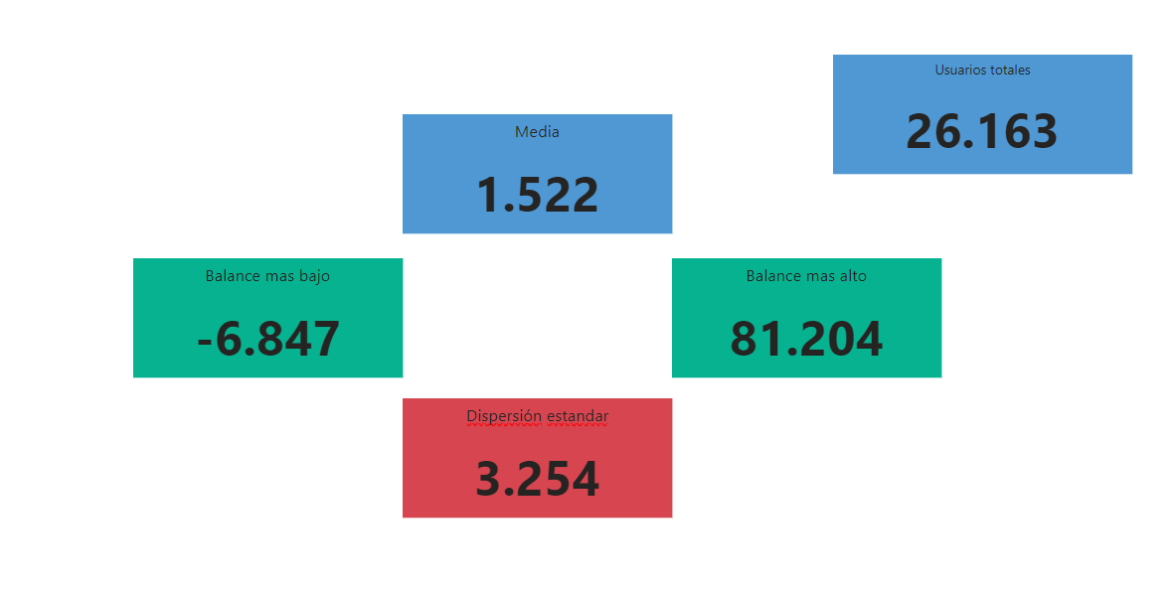
ESTADÍSTICA BÁSICA SEMANA 3
La gran dispersión de los balances indica que existen importantes variaciones respecto a la media.
Bank Marketing ITAcademy
2

Slide 19
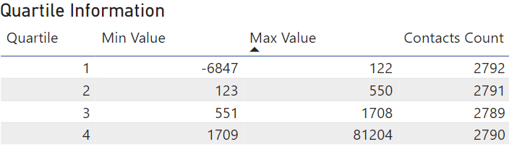
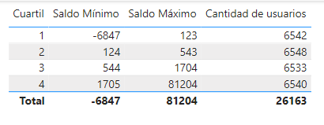
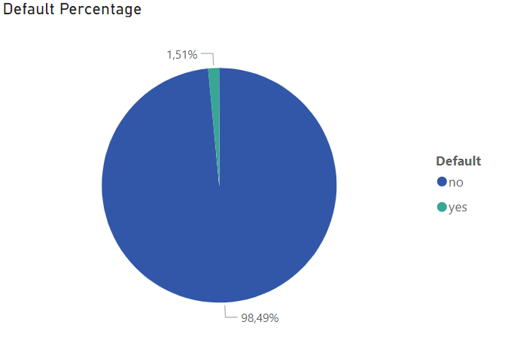
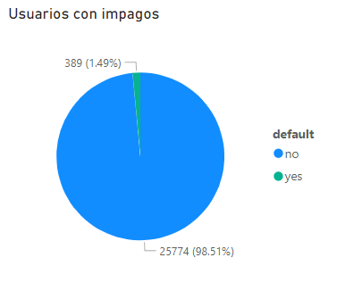
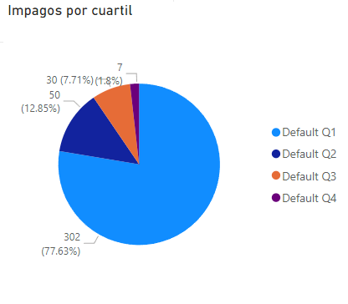
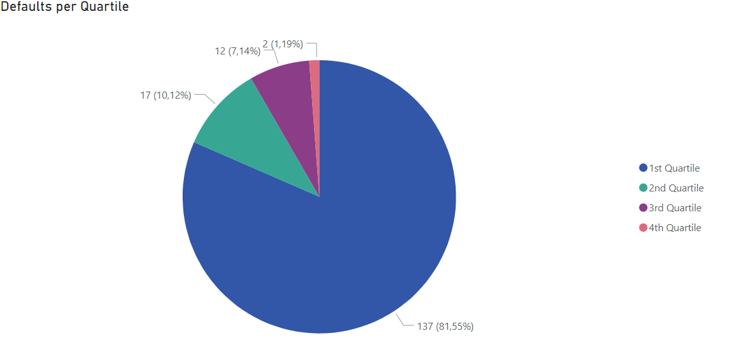
AGRUPACIÓN E IMPAGOS COMPARATIVA
Bank Marketing ITAcademy
3

Slide 20
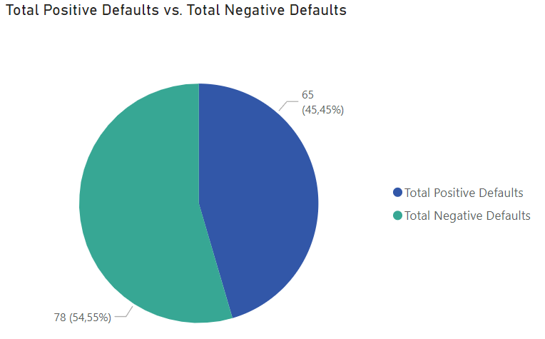
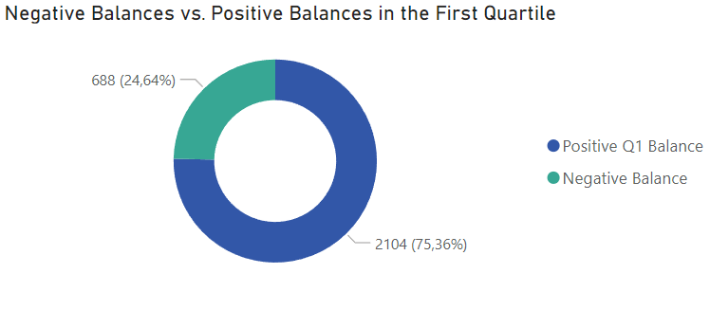
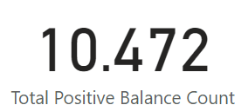
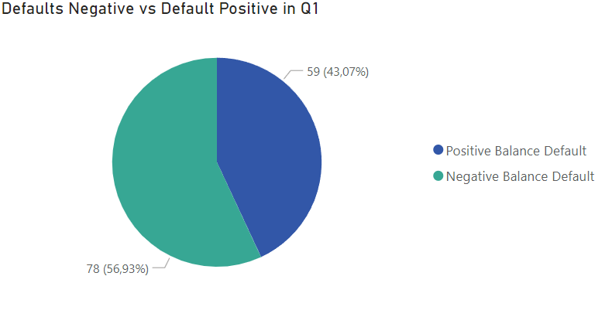
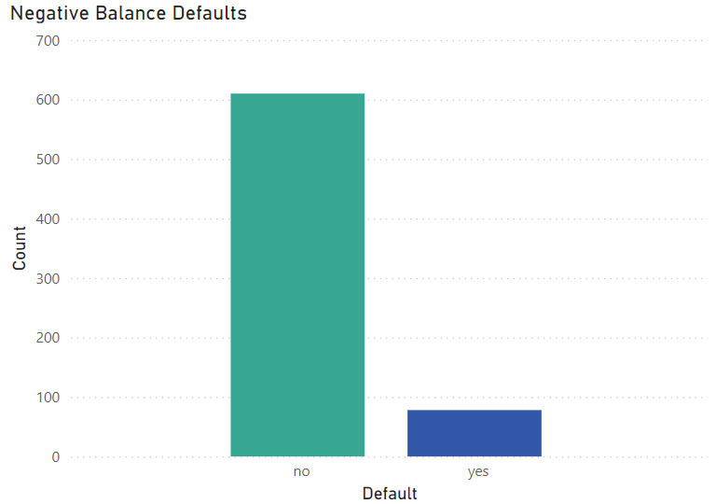
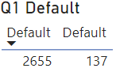
Comparativa de los impagos en rangos negativos (688) con el total de rangos positivos(10.472).
Se observa que los impagos en valores negativos superan a los valores positivos por 9 puntos.
La diferencia de la cantidad de registros de cada rango es un indicador de la relación de impagos con balances negativos
ANÁLISIS IMPAGOS SEMANA 1
Se comprueba la cantidad de impagos por rango bajo.
Se observa como se reparten los balances negativos dentro del primer cuartil. Estos representan cerca del 11,34% del Q1
Se comprueba como se distribuyen los Impagos en el primer cuartil.
Se indica que 59 contactos están con impagos en balance positivo contra los 78 en negativo.
Por 13 puntos los negativos siguen siendo los que mas impagos acumulan dentro de los balances bajos.
4
Bank Marketing ITAcademy

Slide 21
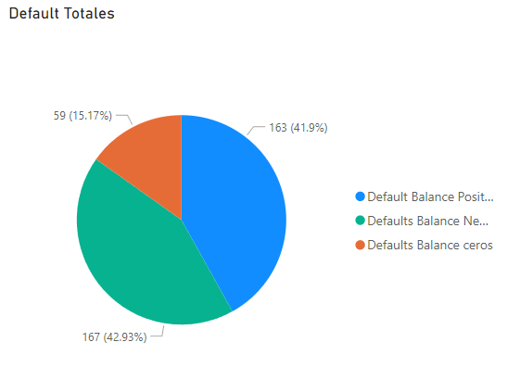
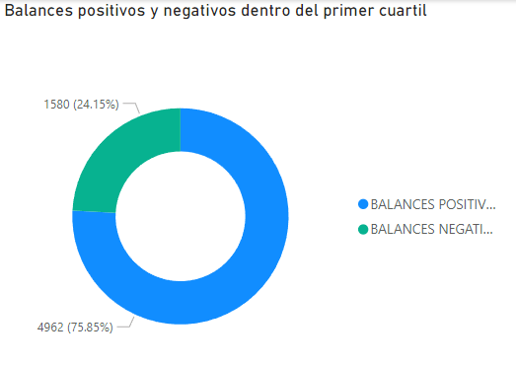
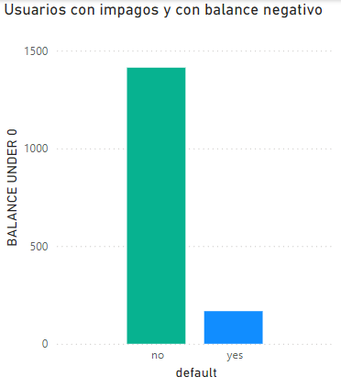
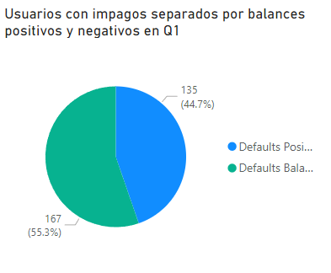
Se observa que los impagos en valores negativos superan a los valores positivos por 1 único punto y hay 59 usuarios con impagos cuya cuenta está a 0.
La diferencia de la cantidad de registros de cada rango es un indicador de la relación de impagos con balances negativos
ANÁLISIS IMPAGOS SEMANA 3
Se comprueba la cantidad de impagos por rango bajo.
Se observa como se reparten los balances negativos dentro del primer cuartil (1413 vs 167). Estos representan cerca del 10,57% del Q1
Se comprueba como se distribuyen los Impagos en el primer cuartil.
Se indica que 135 contactos están con impagos en balance positivo contra los 167 en negativo.
Por 11 puntos los negativos siguen siendo los que mas impagos acumulan dentro de los balances bajos.
Bank Marketing ITAcademy
5

Slide 22
CONCLUSIONES Y RECOMENDACIONES
CONCLUSIONES:
REPITIENDO EL MISMO PROCESO QUE EN LA SEMANA 1 ESTABLECEMOS QUE EL SUELDO DE RIESGO ES A PARTIR DE LOS 543, UNA BAJADA DE 7 PUNTOS RESPECTO A LA PRIMERA SEMANA, 550.
HAY QUE MANTENER EN CUENTA LOS DESCUBRIMIENTOS DE LA SEMANA DOS Y TENER EN CONSIDERACIÓN LOS PRODUCTOS CONTRATADOS POR EL CLIENTE. CUANTOS MÁS PRODUCTOS CONTRATADOS MENOR SUELE SER EL BALANCE.
RECOMENDACIONES:
AJUSTAR EL SALDO DE RIESGO A 543.
PROPONER MÁS MEDIDAS DE SEGURIDAD (EDUCACIÓN FINANCIERA Y MANTENER POSIBLES ALARGOS EN LOS PRÉSTAMOS) A AQUELLOS USUARIOS CON MÁS PRODUCTOS CONTRATADOS.
Bank Marketing ITAcademy
6

Slide 23

Equipo A
Gracias
Haile Meneses, Álvaro Míguez, Damián Molini
Notes:
There is a background placeholder in this slide.
To change the images :
Right Click and Select Format Background -> Select FILL -> Picture Or Texture Fill -> Select File...

